Slide 1
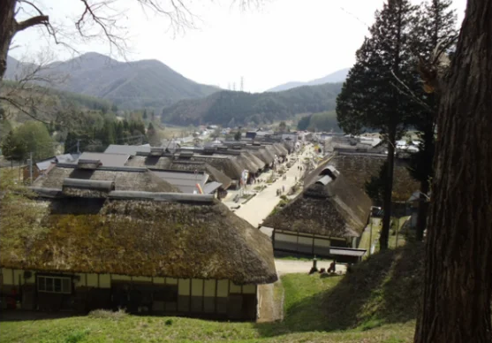
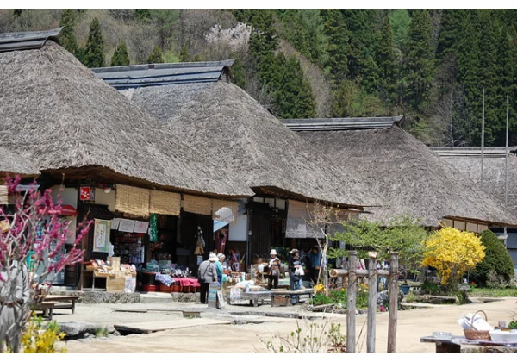
大内宿 春から初夏のおすすめ観光プラン
本家伴久からのお帰りに「大内宿」を訪れ、会津若松から郡山方面へと周遊することができます。
「大内宿」は江戸時代に会津若松と日光今市を結ぶ重要な道の宿場町として栄えました。 現在も江戸時代の面影そのままに
茅葺屋根の民家が街道沿いに建ち並び、この景観を引き継ぐために店舗兼住居として生活を営んでいます。
モデルコース
伴久ご宿泊翌日のうちに東京方面まで帰る
日光交通バス 快速列車 バス 滞在約2時間 バス 快速列車 快速列車 やまびこ62号
9:16 10:03 11:30 13:55 14:51 １5；30 17:06
本家伴久前 🚌 湯西川温泉駅 🚊 湯野上温泉駅 🚌 大内宿（散策・昼食） 🚌 湯野上温泉駅 🚊 会津若松駅 🚊 郡山 🚄 大宮・東京
9:40 11;19 11:50 14:15 15:24 16:35 １7：59・18：24
伴久ご宿泊翌日に芦ノ牧温泉に泊まる
日光交通バス 普通列車 バス 滞在約2時間 バス 快速列車 送迎車
9:16 10:03 11:30 13:55 14:51 15:15
本家伴久前 🚌 湯西川温泉駅 🚊 湯野上温泉駅 🚌 大内宿（散策・昼食） 🚌 湯野上温泉駅 🚊 芦ノ牧温泉駅 🚙 芦ノ牧温泉（宿泊）
9:40 11;19 11:50 14:15 15:03 15:20
送迎車 普通列車 滞在約4時間30分 快速列車 やまびこ62号
10:00 10:28 １5；30 17:06
芦ノ牧温泉 🚙 芦ノ牧温泉駅 🚊 会津若松駅 （鶴ヶ城、白虎隊記念館、飯盛山など市内散策） 会津若松駅 🚊 郡山 🚄 大宮・東京
10:05 10;51 16:35 １7：59・18：24
※湯野上温泉～大内宿のバスは予約が可能です。
広田タクシー ０２４２－７５－２３２１
※芦ノ牧温泉駅～旅館の送迎は実施していない旅館があります。
詳しくは各旅館にご確認ください。
©HonkeBankyu

